Slide 1
SOCIOEDUCAÇÃO FORMAÇÃO PARA PROFISSIONAIS DA EDUCAÇÃO
Salvador, 26/072022

Slide 2
Socioeducação – Implicações para o Currículo na perspectiva dos direitos Humanos.
Promover a formação de professores, coordenadores e gestores que atuam nas Comunidades de Atendimento Socioeducativo - CASE, tendo como referência a concepção de socioeducação e do princípio do direito à educação e suas implicações para o currículo e a prática pedagógica.

Slide 3
Organização
A Formação será realizada de maneira modular, com atividades síncronas e assíncronas. São 07módulos, sendo:
06 módulos, com duração de 6 horas;
01 módulo de 4 hora, totalizando 40 horas.

Slide 4
Módulos | Datas | Carga Horária/Atividades
 |  | Síncronas | Assíncronas | Total
Módulo 1 | 26 de julho (terça-feira) | 02 | 04 | 06
Módulo 2 | 17 de agosto (quarta-feira) | 02 | 04 | 06
Módulo 3 | 08 de setembro (quinta-feira) | 02 | 04 | 06
Módulo 4 | 04 de outubro (terça-feira) | 02 | 04 | 06
Módulo 5 | 26 de outubro (quarta-feira) | 02 | 04 | 06
Módulo 6 | 17 de novembro (quinta-feira) | 02 | 04 | 06
Módulo 7 | 07 de dezembro (quarta-feira) | 04 | - | 04
TOTAL |  | 16 | 24 | 40

Slide 5
MÓDULOS | TEMAS
1 | Socioeducação, na perspectiva dos Direitos Humanos - Marcos Legais
2 | Múltiplas Adolescências – O Olhar da Sociedade
3 | Perfil e Formação do Profissional na/da Socioeducação
4 | Currículo – Espaço de Garantia de Direitos e de Possibilidades
5 | Ação – Reflexão – Ação - O que e como planejar?
6 | O Percurso da Aprendizagem na Socioeducação
7 | Apresentação e Sistematização de Experiências Avaliação da Formação

Slide 6
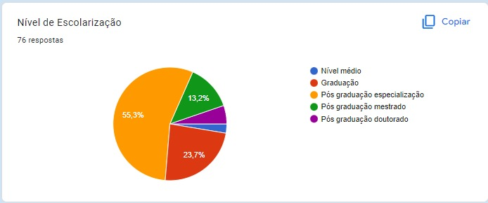

Slide 7
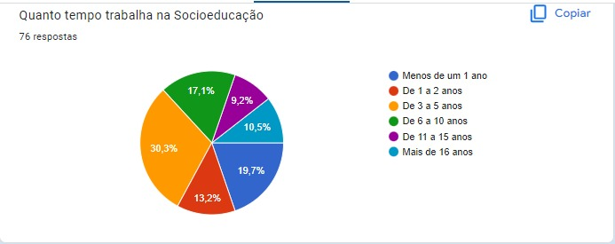

Slide 8
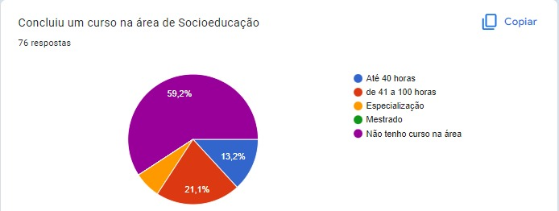

Slide 9
Predestinação ou Empoderamento
“O Sistema pode me transformar em empregada, mas não pode me fazer raciocinar como criada”
Mulheres Negras Yzalú”

